Slide 1
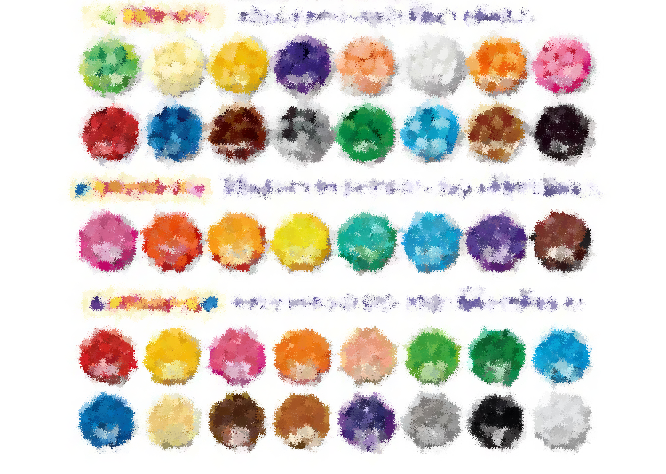
追加購入
知育玩具アクアビーズ
セットでお得10000粒

Slide 2

ビジネスの基本戦略を学ぶ
100円のコーラを
1000円で売る方法

Slide 3

富士フイルムから学ぶ
魂の経営で学ぶ
マネジメント

Slide 4


まんがでわかる
地頭力を鍛える
超一流の雑談力

Slide 5

お金の勉強
無料セミナー6選

Slide 6
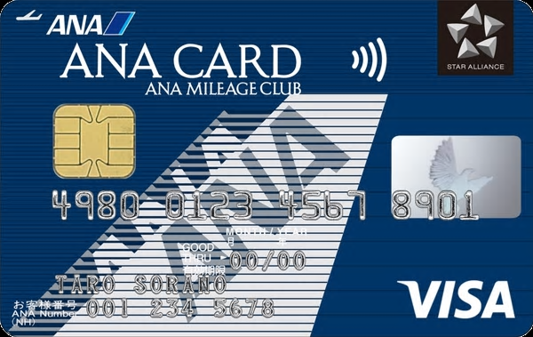


ANAマイルで
株式投資をしてみた

Slide 7

Rounded Leather Sofa
『NUOVO』で
極上の時間を過ごす

Slide 8
Rounded Leather Sofa
『NUOVO』で
極上の時間を過ごす

Slide 9
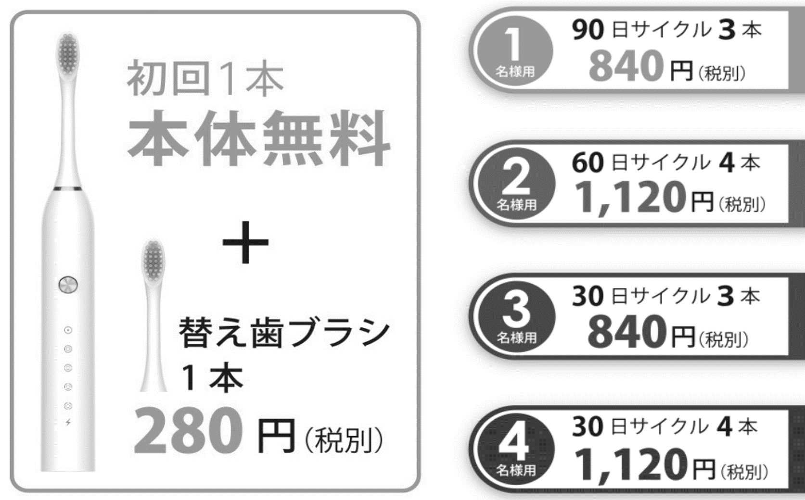
月280円
電動歯ブラシ革命!
GALLEIDO DENTAL MEMBER
サブスク

Slide 10

予算5万円のオススメ腕時計
～セイコー・カルレイモン・ハミルトン・LOBAR～

Slide 11
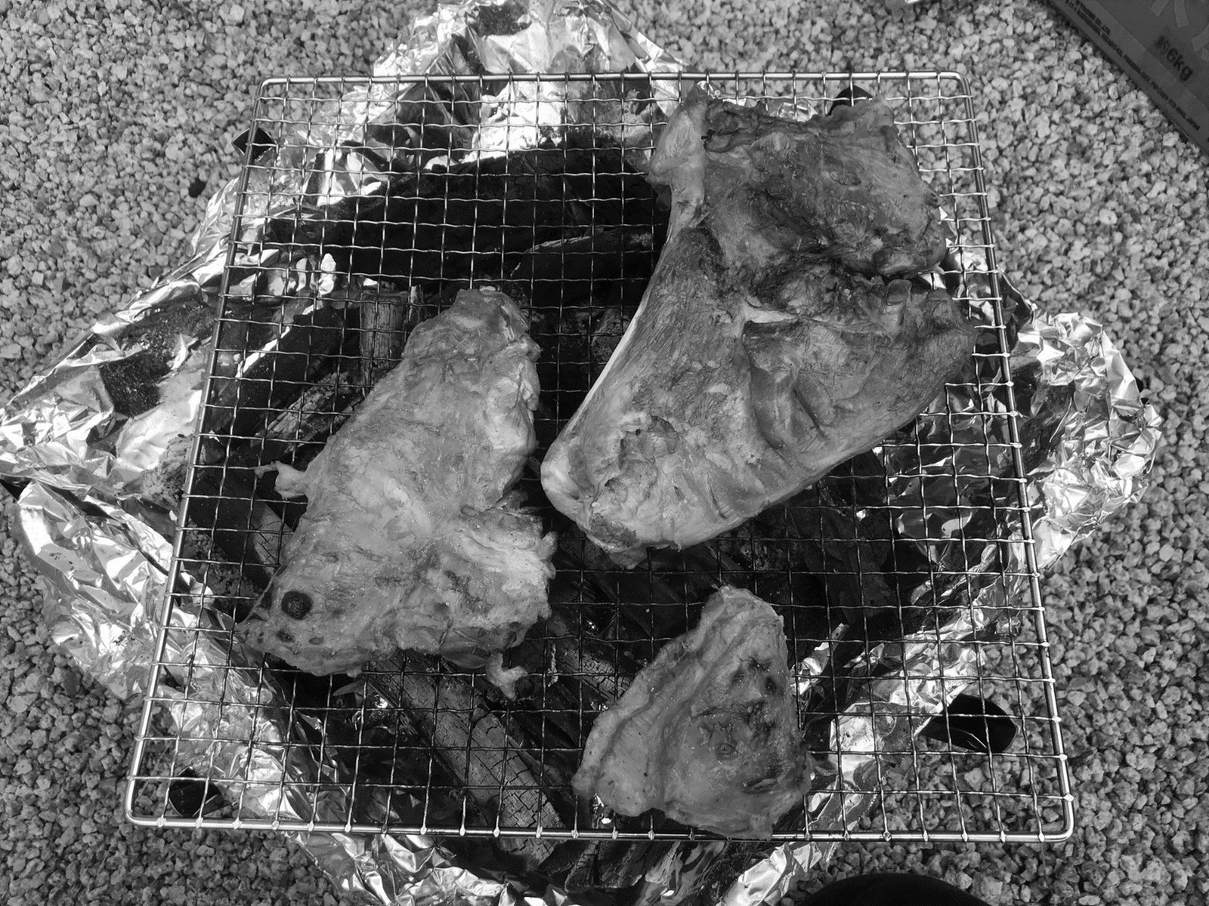
初心者
はじめてのBBQ
私が買ってよかったもの
ＢＢＱ

Slide 12
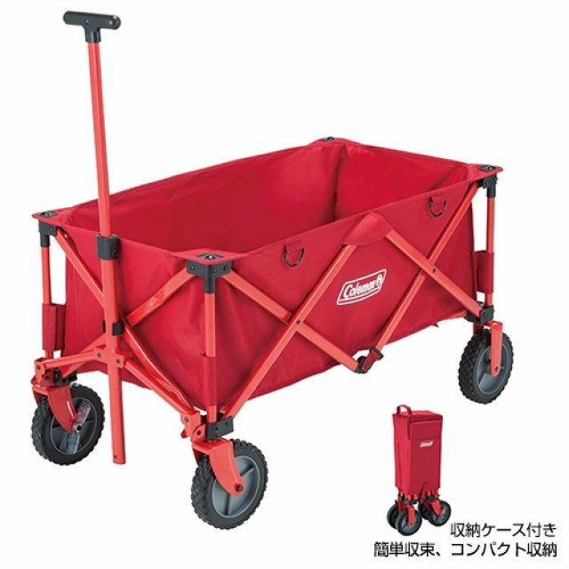
ＤＩＹ試行錯誤
ホスクリーンを
設置してみた
失敗談あり

Slide 13
ＳＢＩ証券
Ⅴポイントで
つみたてＮＩＳＡ分を
支払ってみた
クレカ払い

Slide 14
４～６歳
知育玩具アクアビーズが
ステキ！
誕生日プレゼント

Slide 15
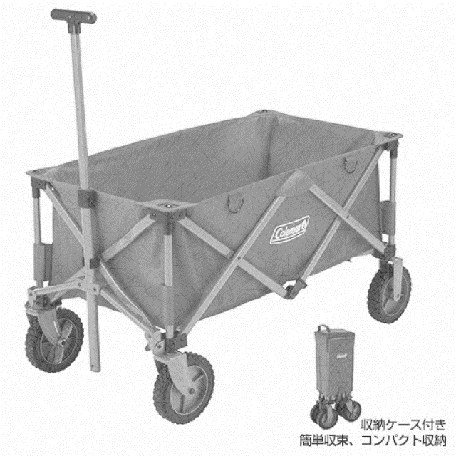
４社比較
オススメの
アウトドアワゴン
Coleman/Logos/CAPTAIN STAG/WAQ

Slide 16
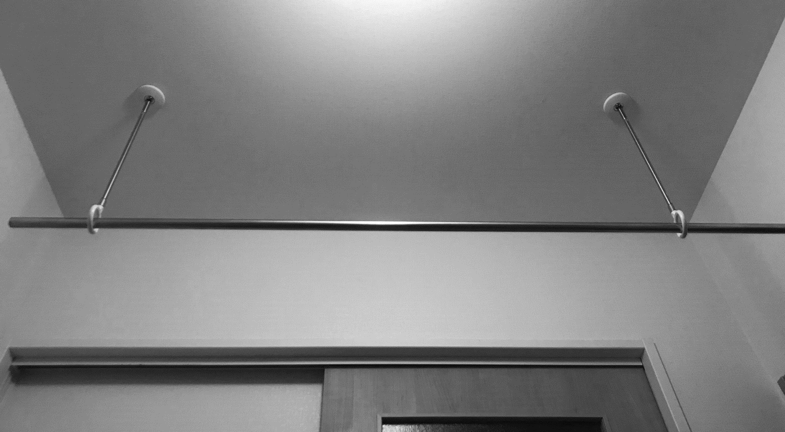
ＤＩＹ試行錯誤
ホスクリーンを
設置してみた
失敗談あり

Slide 17
コロナの感染者数、
なぜ対数グラフ⁉
指数関数ってなんだっけ⁉

Slide 18
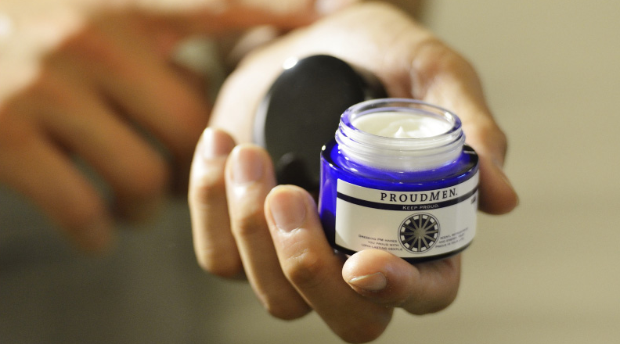
オススメ
プラウドメングルーミングバーム
(グルーミング・シトラスの香り)
を使ってみた感想
香りよし

Slide 19
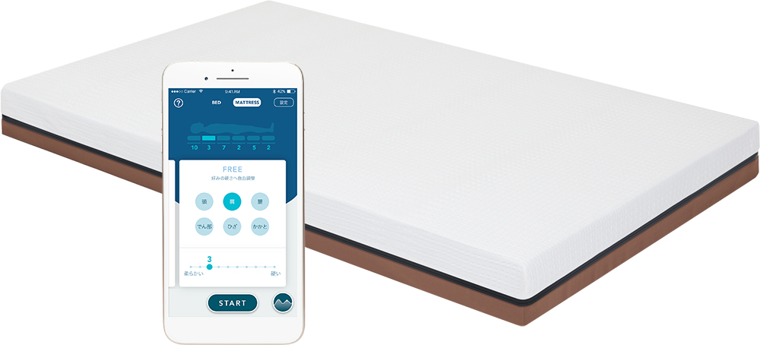
快適
パラマウントベッドの
マットレス
かたさ調整可能

Slide 20


Slide 21

タルムード
ユダヤ５０００年の教え
旧約聖書

Slide 22
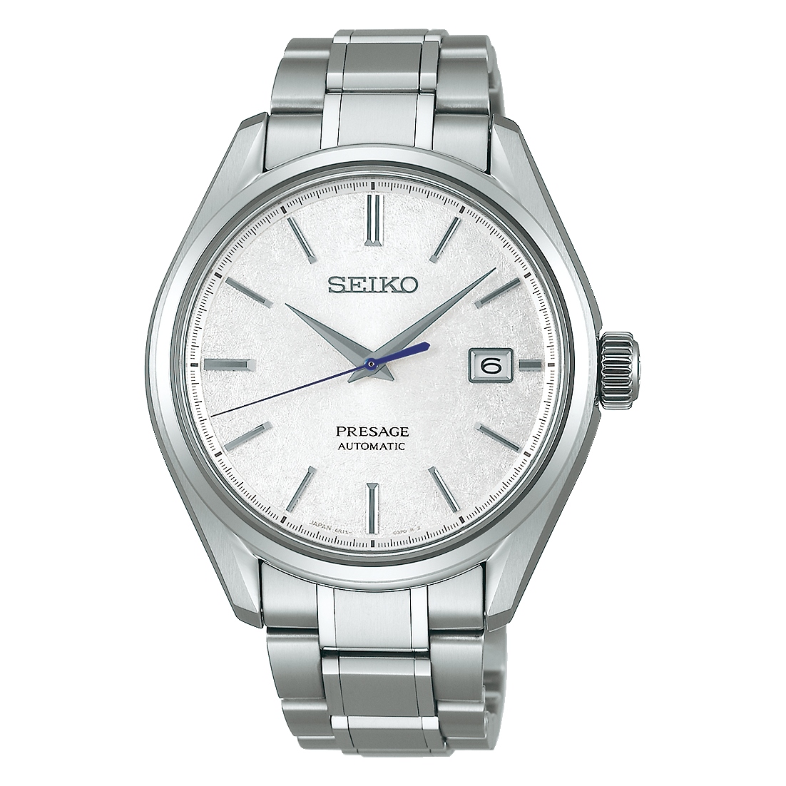
Baby GS
SEIKO PRESAGE
SARX055の魅力
Snow Flake

Slide 23
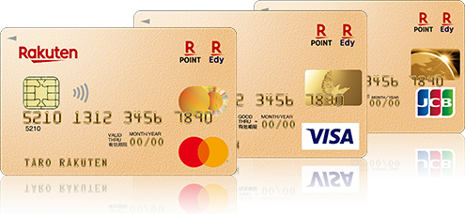
もっと便利に！
２枚目の楽天カード作成

Slide 24
さようなら楽天ゴールドカード！
されど来ない楽天カード！！
楽天カード切替経緯と
注意点

Slide 25

こんなことを思う日々
いつか花咲く話
・・・たぶん

Slide 26


知的好奇心の充足！！
幼稚園児からの
おすすめ図鑑

Slide 27
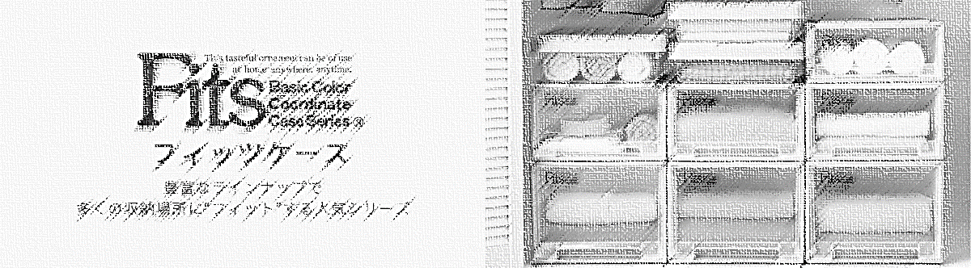

コスパ最強！！
天馬TENMA
Fitsフィッツケース

Slide 28

コスパ最強！！
evercook
ずっと使いたくなる
フライパン

Slide 29
必見！！
楽天ゴールドカード切替後に必要なこと
～楽天証券・クレカ決済～

Slide 30
悲報！改悪！
さよなら楽天ゴールドカード！！
楽天カード切替後に
必要なこと
～楽天証券・クレカ決済～

Slide 31

サイズ自由！買い替え不要！
連結ベッド
～家族の成長とともに～

